Slide 1
МБДОУ д/с «Золушка» группа № 12

Slide 2
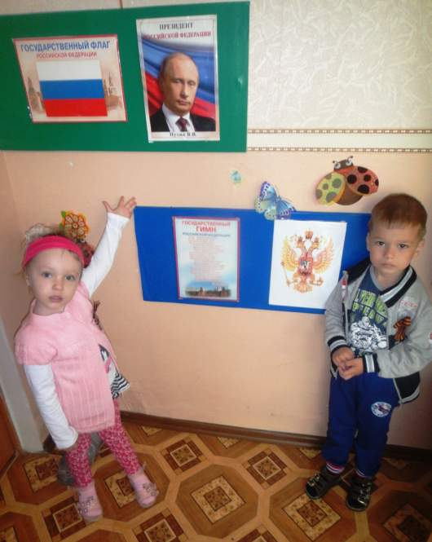
Патриотический уголок

Slide 3
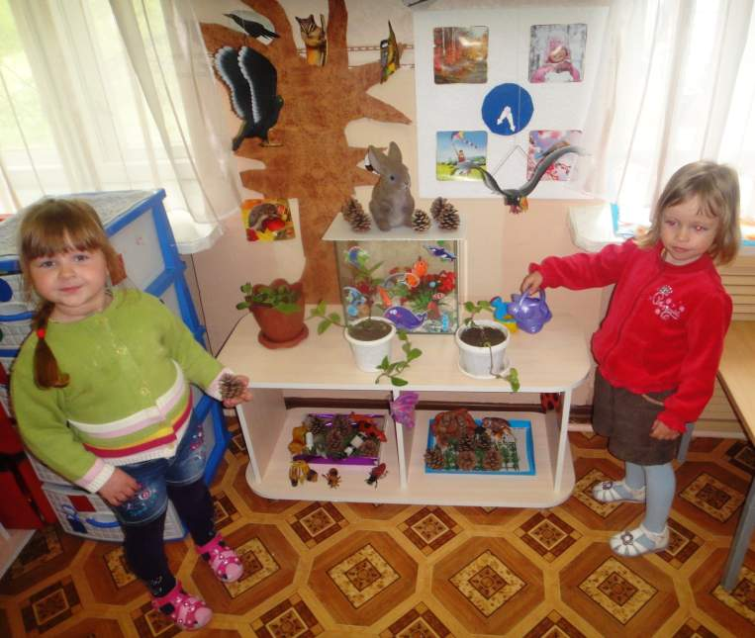
Уголок природы

Slide 4
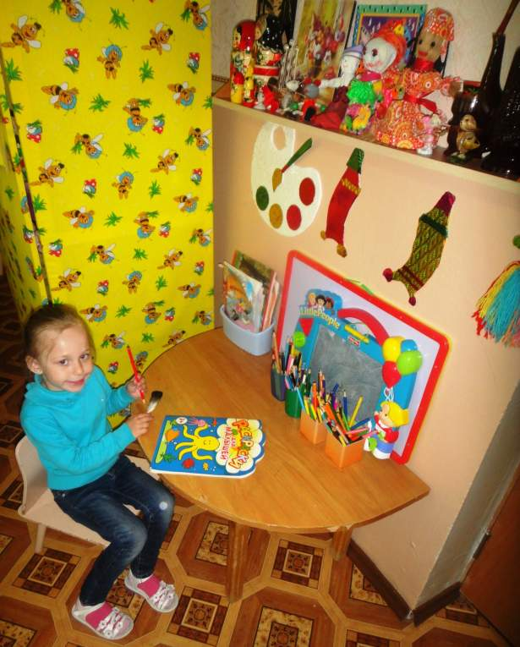
Уголок
ИЗО

Slide 5
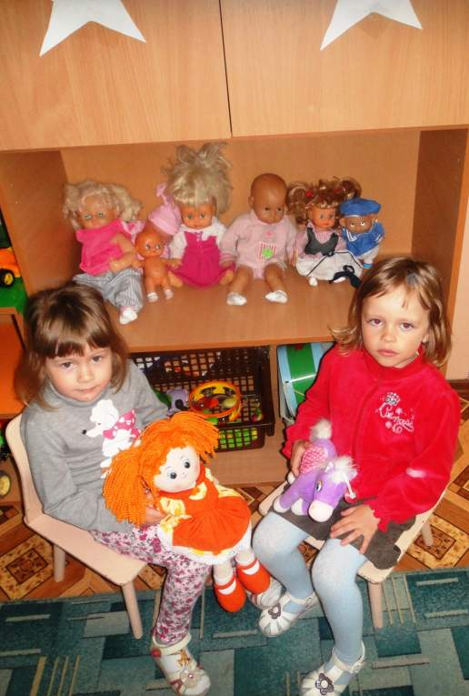
Уголок
для
девочек

Slide 6
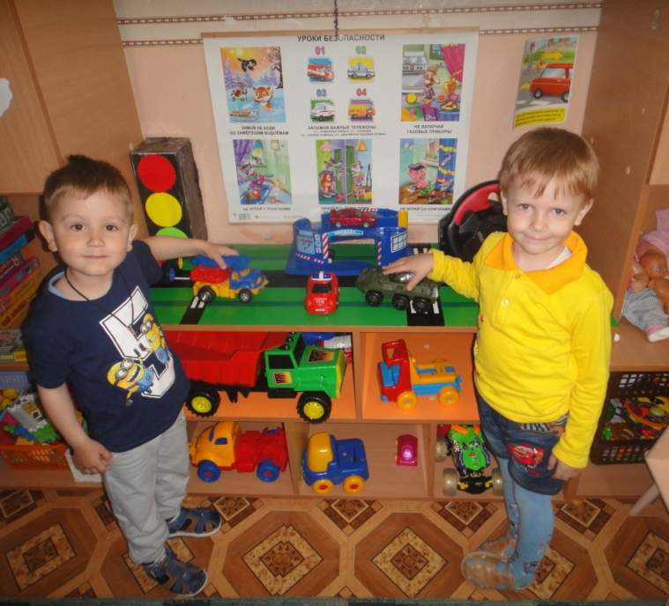
Уголок для мальчиков

Slide 7
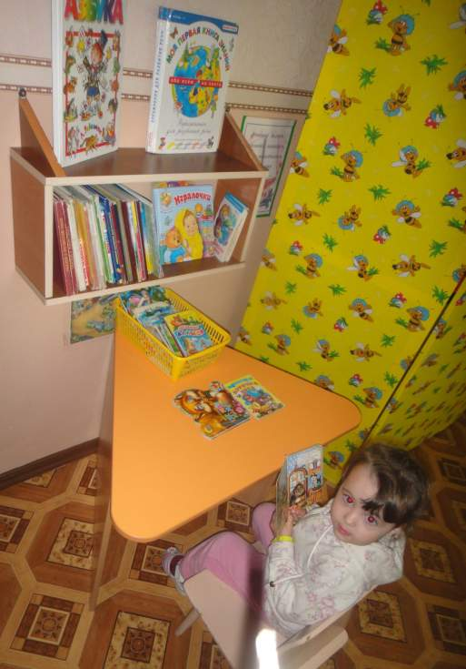
Книжный уголок

Slide 8
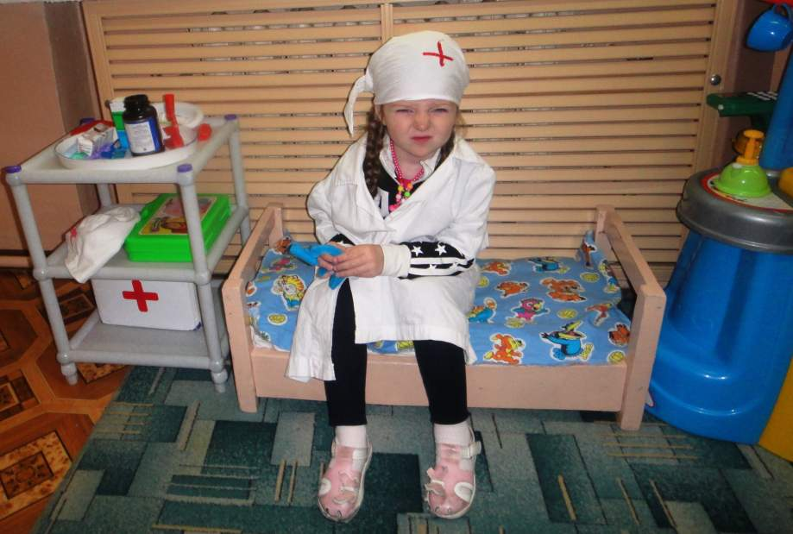
Больница

Slide 9
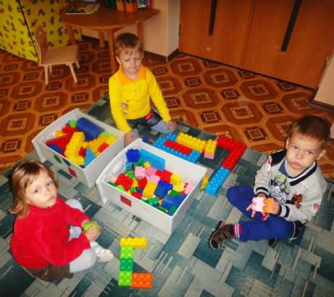
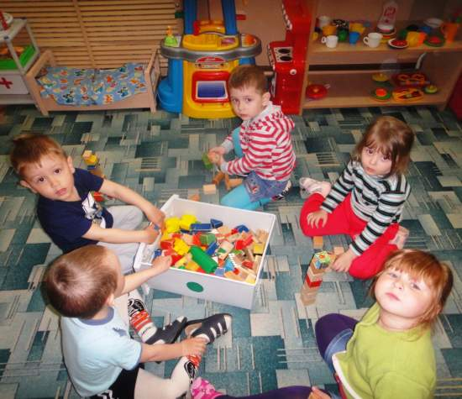
Уголок конструирования

Slide 10
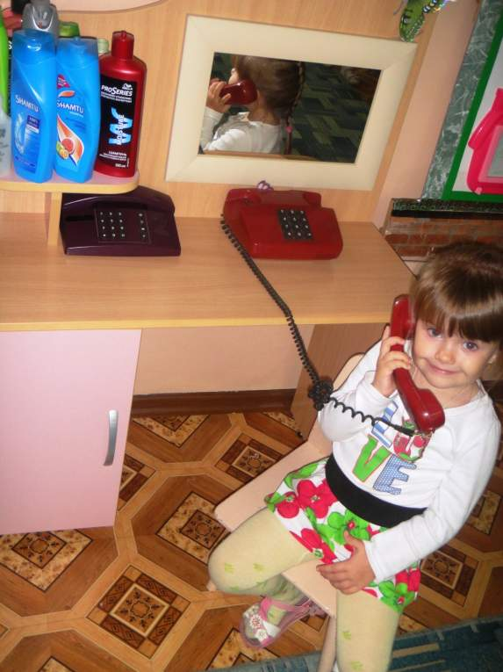
Салон
красоты

Slide 11
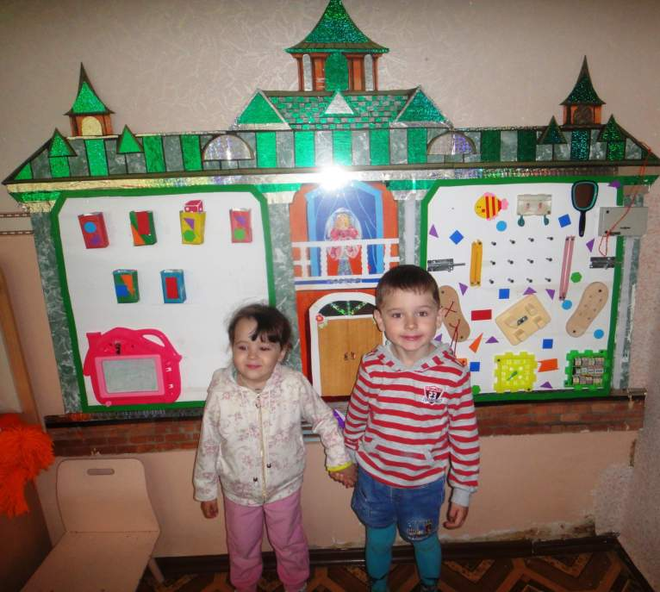
В гостях у сказки

Slide 12
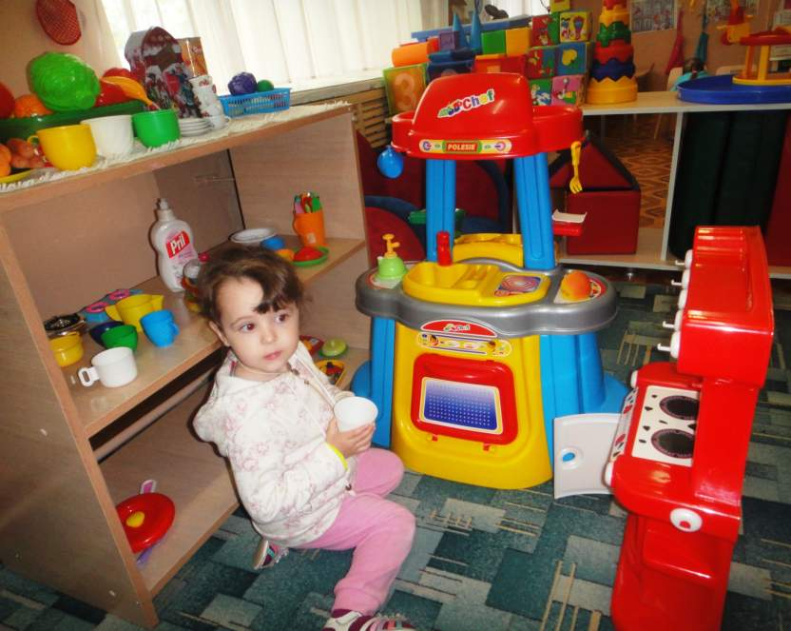
Кафе

Slide 13
Спасибо
за
внимание!!!

